Slide 1
5 “Г” сынып Lesson Study зерттеу сабақтары 2025-2026 оқу жылы қараша-желтоқсан айлары
Зерттеу мақсаты: оқушылардың орта буынға бейімделуіне ықпал ететін ынталандырушы оқу ортасын қалыптастыру арқылы олардың сабаққа деген қызығушылығын арттыру, оқу үдерісіне белсенді қатысуын қамтамасыз ету және оқу жауапкершілігін дамыту жолдарын анықтау.

Slide 2
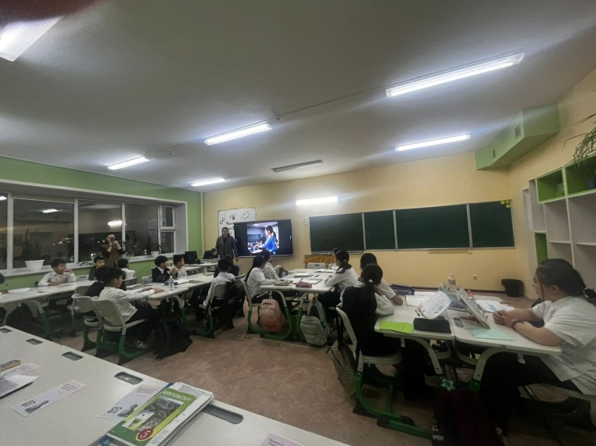
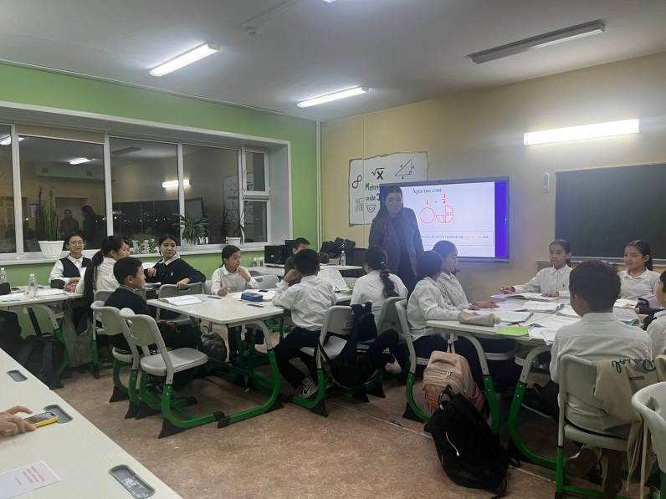
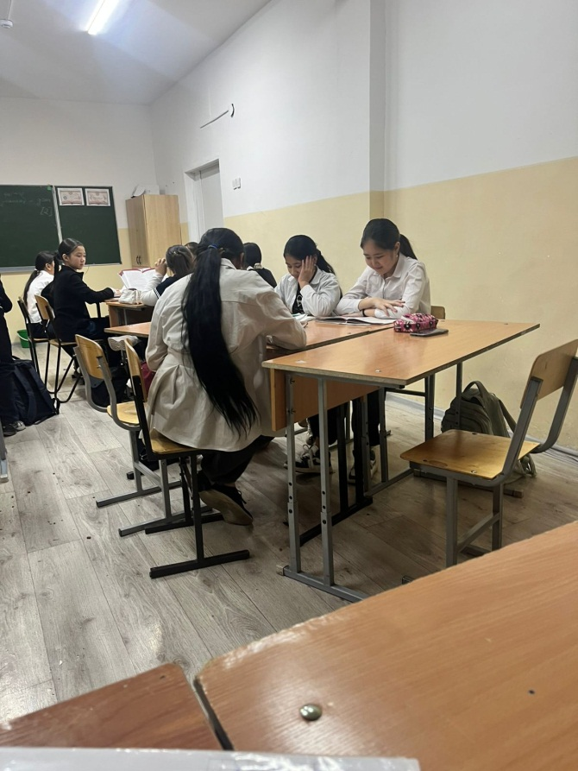
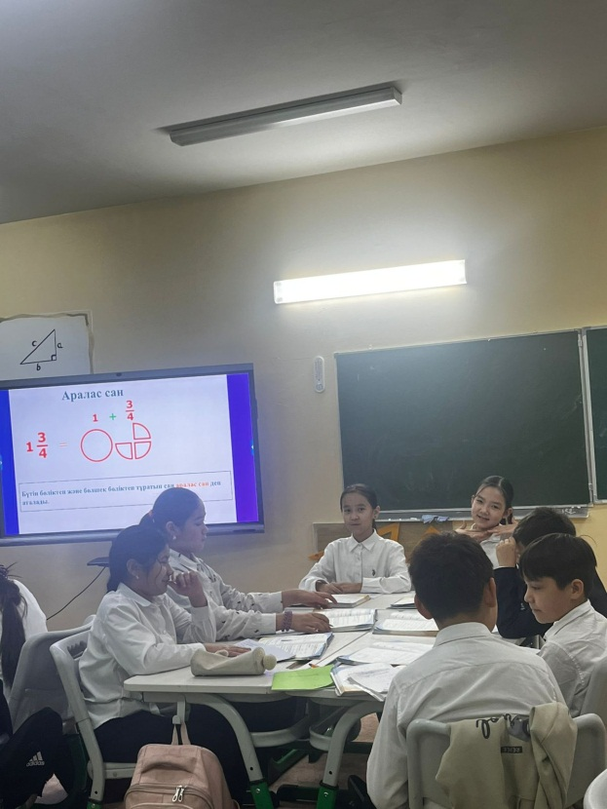
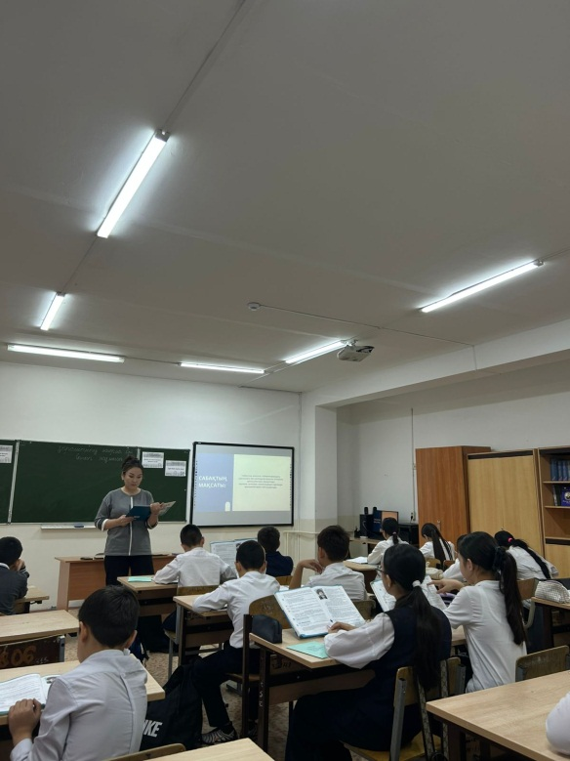
Сабақтардан көрініс

